Slide 1
Velkommen som leder
Notes:
I dag skal vi snakke om grenser, hvordan forebygge overgrep og hva vi skal gjøre om vi enten har havnet i en vanskelig situasjon eller om andre gjør det. Vi blir tryggere av å snakke om seksuelle krenkelser, da kan det være mindre fare for å krenke andre og lettere å snakke om det dersom noe har skjedd som ikke var bra.
Du er velkommen som den du er, du er en bra person akkurat som du er. Vi ønsker at dette skal oppleves som et åpent og trygt rom for dere. Du bestemmer selv hvor delaktig du ønsker å være. Ikke si og gjør noe du ikke selv vil, og om noe oppleves ubehagelig må du bare gå ut for å ta litt luft. Husk at vi ikke nødvendigvis har svarene, så vær gjerne uenig og still spørsmål. Det som sies i dette rommet forblir i rommet.
Vi ønsker å skape en plass der vi har respekt for hverandres meninger. Det er sunt å ha forskjellige meninger, det bidrar til refleksjon. Føl derfor ikke at du ikke kan si noe fordi det ikke er ”politisk korrekt”. Vi trenger også å øve oss på å være nysgjerrige på hverandres meninger og ikke sette hverandre i bås.

Slide 2
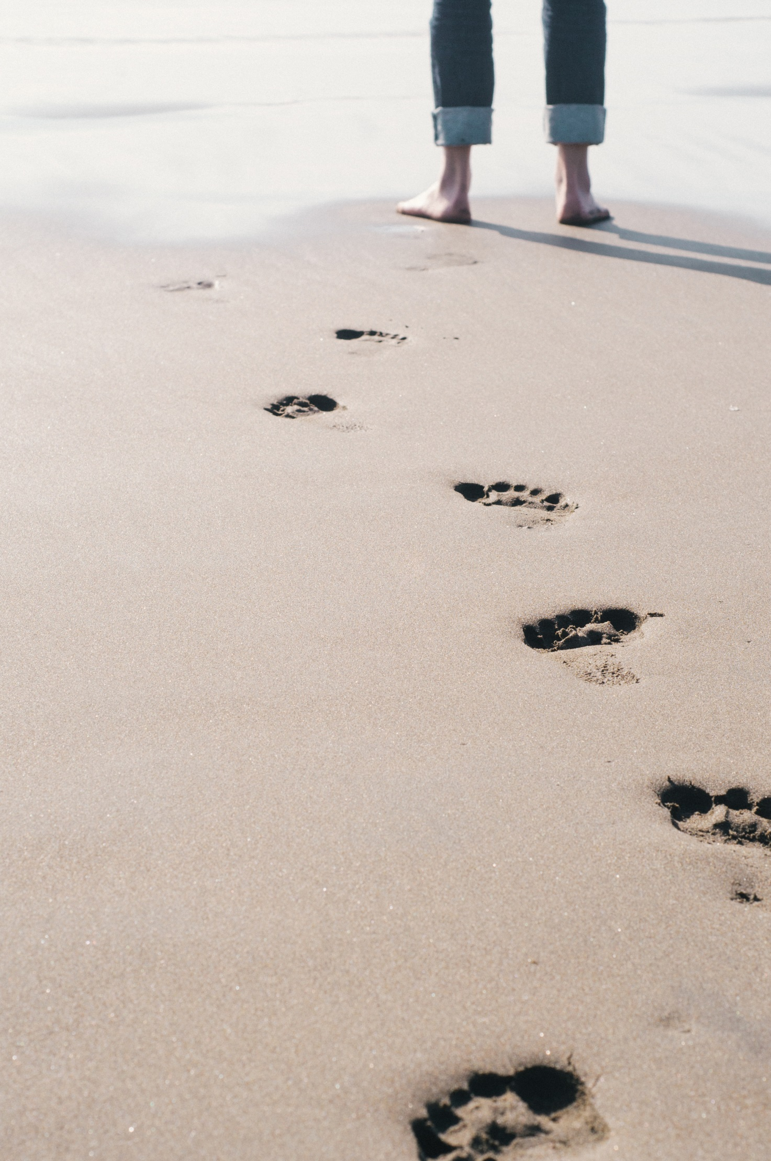
Notes:
Overgrep skjer i vanlige relasjoner, mellom vanlige mennesker, i vanlige omgivelser. Krenkelser angår alle. I NOVAs undersøkelser fra 2017 (7033 deltakere, avgangselever ved 67 videregående skoler over hele landet). Undersøkelsen viste at av de innrapporterte hendelsene, ble om lag halvparten av krenkelsene utøvd av en jevnaldrende venn, kjæreste eller bekjent.

Slide 3
STOPP-øvelsen
Notes:
I. Gå sammen to og to, en er A og en er B. Alle A-ene stiller seg opp langs den ene veggen, to skritt fram fra veggen, og B-ene langs veggen på motsatt side, to skritt fram fra veggen. Stå slik at man står rett overfor den man er i par med. Under denne øvelsen skal man ikke snakke sammen. Det som vi skal gjøre, er å gå sakte mot hverandre flere ganger, slik som jeg forklarer. Vi skal stå mot hverandre i en avstand som du synes ville være passe for å snakke sammen f.eks. Underveis stiller jeg noen spørsmål som du bare skal tenke på for deg selv.
II. Alle A-ene skal stå helt i ro. B-ene skal gå rolig mot den som de er i par med, når jeg sier værsågod. A-ene har ikke lov til å si noe. B skal stoppe når du selv opplever at du står passe langt fra den andre. Er det noen spørsmål? Vær så god!
Nå har alle stoppet, så bra. Tenk gjennom nå, uten å si noe høyt:
Til dere som er B: Hvordan kjennes det å stå akkurat der hvor du står nå? Skulle du ønske at du hadde stoppet litt før, eller gått litt lenger?
Til dere som er A: Synes du B står for nær eller for langt borte i forhold til hva du er komfortabel med? Hvordan var det å få den andre gående mot seg, uten at du kunne si eller gjøre noe?
Takk! Nå kan B gå tilbake på plass. Nå skal vi gjøre det samme, men vi skal bytte, slik at A går, og B står stille.
Er det noen som lurer på noe? Vær så god!
Nå har alle stoppet, så bra. Tenk gjennom nå, uten å si noe høyt:
Til dere som er A: Hvordan kjennes det å stå akkurat der hvor du står nå? Skulle du ønske at du hadde stoppet litt før, eller gått litt lenger?
Til dere som er B: Synes du A står for nær eller for langt borte i forhold til hva du er komfortabel med? Hvordan var det å få den andre gående mot seg, uten at du kunne si eller gjøre noe?
Takk! Nå kan A gå tilbake på plass.
III. Nå skal vi legge til et element til denne øvelsen. Den som står i ro skal nå si STOPP! høyt og tydelig når den vil at den andre skal stoppe. Og da må den andre stoppe med en eneste gang. Alle A-ene skal stå i ro, og må forberede seg på å si Stopp. Når jeg sier vær så god, skal B-ene går rolig mot den som de er i par med, og stoppe når den andre sier Stopp. Er det noen spørsmål om hva dere skal gjøre? Vær så god!
Nå har alle stoppet, så bra. Tenk gjennom nå, uten å si noe høyt:
Til dere som er B: Hvordan kjennes det å stå akkurat der hvor du står nå? Hvordan synes du at avstanden til den andre er? Skulle du ønske at du hadde blitt stoppet litt før, eller ville du gått litt lenger?
Til dere som er A: Hvordan er du fornøyd med det Stoppet som du sa? Ville du helst ha sagt det litt før, eller ville helst ha ventet litt? Hva følte du da den andre faktisk stoppet, da du sa Stopp? Hvorfor sa du Stopp akkurat der du sa det? Hva synes du om avstanden mellom dere?
Takk! Nå kan B gå tilbake på plass. Nå skal vi gjøre det samme, men vi skal bytte, slik at A går, og B står stille. B må forberede seg på å si Stopp!
Er det noen som lurer på noe? Vær så god!
Nå har alle stoppet, så bra. Tenk gjennom nå, uten å si noe høyt:
Til dere som er A: Hvordan kjennes det å stå akkurat der hvor du står nå? Hvordan synes du at avstanden til den andre er? Skulle du ønske at du hadde blitt stoppet litt før, eller ville du gått litt lenger?
Til dere som er B: Hvordan er du fornøyd med det Stoppet som du sa? Ville du helst ha sagt det litt før, eller ville helst ha ventet litt? Hva følte du da den andre faktisk stoppet, da du sa Stopp? Hvorfor sa du Stopp akkurat der du sa det? Hva synes du om avstanden mellom dere?
Takk! Nå kan A gå tilbake på plass.
IV. Nå er vi kommet til den siste og vanskeligste delen av øvelsen. Dere er flinke! Nå skal A-ene og B-ene gå samtidig mot hverandre, uten å snakke sammen. Og så skal dere møtes et eller annet sted på midten og stoppe der. Er oppgaven forstått?
Fint, nå har alle stoppet å gå. Tenk gjennom nå:
Er dette din avstand, eller er det den andres avstand? Hvem av dere var det som bestemte hvordan avstanden skulle bli? Hvorfor ble det sånn? Hva synes du om avstanden mellom dere? Ville du aller helst gått et lite skritt frem eller tilbake? Hvor oppmerksom var du på den andres signaler?
Takk for innsatsen, dere er flinke! Nå kan vi samles i en stor ring.
V.
Til slutt skal vi snakke litt om øvelsen vi nettopp har gjort sammen. Det er alltid sånn at noen opplever denne øvelsen som lærerik, mens andre ikke får så mye ut av det. Det er helt greit – fordi vi alle er forskjellige mennesker! Nå får du mulighet til å si noe hvis du vil, men ingen trenger å si noe. Hva tenkte du på mens vi gjorde øvelsen – var det noe spesielt du la merke til eller reagerte på?
Etter øvelsen: Stoppøvelsen viser at vi alle har forskjellige grenser. Som ledere er det viktig å være oppmerksom på at alle deltakerne og ledere har forskjellige grenser, slik at vi forebygger unødvendige ubehagelige situasjoner.

Slide 4
Notes:
Vi skal nå straks gå videre til å undervise om hvilke former for seksuelle overgrep straffeloven betegner og derav hvilke handlinger som er ulovlig. Når vi hører begrepet seksuelle overgrep, får vi mange assosiasjoner. Disse assosiasjonene gjør noe med oss. Det er ulikt hvor ok man synes det er å snakke om seksuelle overgrep. For å vise hvor forskjellige vi er i hvor komfortable vi er med temaet, skal vi gjøre en øvelse. Det er ikke en konkurranse, og det er ikke om å gjøre å være mest eller minst komfortabel – kjenn etter hva du synes er greit.
Øvelse: Hvor komfortabel er du med temaet?
Et punkt er ekstremt ubekvem/ukomfortabel og i andre enden bekvem/komfortabel. Lederne plasserer seg på den delen av linja de opplever i forbindelse med samtale omkring temaet. Fem plasseringer, fra veldig bekvem til veldig ubekvem (Veldig komfortabel, komfortabel,hverken komfortabel eller ukomfortabel, ukomfortabel, veldig ukomfortabel).
De som står på samme «komfortabel-punkt» diskuterer hvorfor de stilte seg nettopp på den plassen. De gis også anledning til å fortelle om hvorfor de plasserte seg på sin plass.
Etter øvelsen: Vi ser at vi er i ulik grad komfortable med å snakke om problematikken omkring seksuelle overgrep. Ingenting er feil eller riktig. Kanskje du kan se for deg denne øvelsen etter at undervisningen er overstått? Er det noe som har blitt forandra da kanskje?

Slide 5
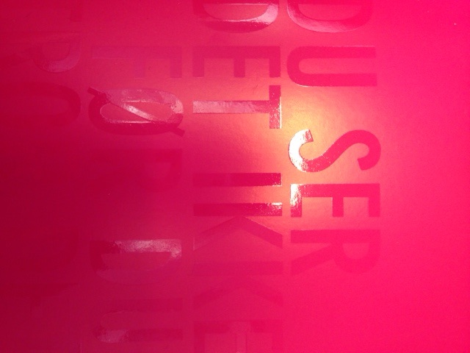
Hva er seksuelle overgrep?
Notes:
Hva er seksuelle overgrep?
Etter straffeloven er det noen handlinger som er straffbare, det skal vi komme tilbake til. I tillegg er det mye som ikke er ulovlig, men som kan oppleves ubehagelig og grenseoverskridende. Grenseoverskridende atferd vil si handlinger som bryter med de grenser en person har satt for å bevare sin integritet. Dersom du er i tvil om handlingene dine er grenseoverskridende, ikke gjør det. Dersom du lurer på om du har gjort noe grenseoverskridende, snakk med noen du stoler på om det og finn ut hva du bør gjøre/hva du kan lære av det.
Hauggaard (2000) definerer seksuelle overgrep mot barn slik: seksuelle overgrep er et vidt begrep, som rommer en rekke former for krenkelser av seksuell karakter som barn og unge kan utsettes for. Seksuelle overgrep er ikke sex, grensene mellom sex og overgrep går på om det som skjer er frivillig eller ikke. I Norge er den seksuelle lavalderen 16 år. Dette innebærer at det er ulovlig å sex med noen som er under 16 år. Likevel er det slik at det som er ulovlig i rettslig forstand ikke nødvendigvis oppleves som et overgrep og trenger ikke nødvendigvis ha skadelige konsekvenser for de berørte parter.
Vi skal nå se en film som kort beskriver hva samtykke er. Vis respekt når andre setter grenser selv om de gir uklare signaler. Hvis du er usikker, spør for sikkerhets skyld.
Film: Tea consent https://www.youtube.com/watch?v=oQbei5JGiT8

Slide 6
Juridiske begrep
Seksuell omgang
Seksuell handling uten samtykke
Seksuelt krenkende adferd
Misbruk av stilling
Seksuell trakassering
Seksuell fremstilling av mindreårig
Notes:
Straffeloven kapittel 26 regulerer hva slags oppførsel som er ulovlig. Dette er hva loven sier er ulovlig:
Seksuell omgang: Den som skaffer seg seksuell omgang med en annen ved vold, truende atferd, når den annen er i bevisstløs tilstand eller som er ute av stand til å motsette seg handlingen.
Seksuell handling uten samtykke: Den som foretar en seksuell handling med noen som ikke har samtykket i det. Seksuell handling omfatter primært beføling av bryster eller kjønnsorganer.
Seksuelt krenkende adferd: Den som i ord eller handling utviser seksuelt krenkende eller annen uanstendig adferd. Eksempler på handlinger som rammes av bestemmelsen er blotting og anstøtelige bevegelser eller ordbruk. Det rammes også en slik adferd over internett.
Misbruk av stilling: Alvorlighetsgraden av krenkelser eller overgrep vil være knyttet til handlingen, men kan også være knyttet til aldersforskjellen mellom utøver og utsatte. I en del studier har man sett mer alvorlige reaksjoner der offeret er en ganske ung person mens overgriper er betydelig eldre. I disse tilfellene anser domstolene det ofte slik at den eldre utøvende part har misbrukt sin stilling. Bestemmelsen i straffeloven om misbruk av stilling omhandler tilfellene hvor det foreligger et overmaktsforhold, og overmaktforholdet utnyttes for å skaffe seg seksuell omgang. Et eksempel kan være en lærer som benytter seg av sin posisjon til å skaffe seg seksuell omgang med en elev.
Seksuell trakassering: Uønsket seksuell oppmerksomhet som oppleves krenkende og plagsom for den som rammes. Dette kan være fysisk trakassering, verbal trakassering og non-verbal trakassering. Det er ulike terskler knyttet til den subjektive opplevelsen av andres væremåte, men definisjonen beror på den subjektive opplevelsen.
Seksuell fremstilling av mindreårig: Fremstillinger av seksuelle overgrep mot barn eller fremstillinger som seksualiserer barn. Fremstillingen kan vise barn i seksuelle situasjoner alene eller sammen med andre barn, voksne eller dyr, og involverer ofte krenkende situasjoner, tvang og vold. Det er altså ulovlig å inneha, produsere og dele nakenbilder av barn under 18 år. Dette gjelder også om du er delaktig i handlingen som det tas bilde/film av. For eksempel se nyhetssak: https://www.op.no/nyheter/larvik/sandefjord/16-aring-filmet-jente-14-som-utforte-oralsex-pa-ham-og-delte-det-pa-snapchat-na-er-han-tiltalt-for-a-lage-barneporno/f/5-36-442225
Vi skal se et klipp fra ungdomsserien Skam, som viser akkurat dette.
Film: Fra Skam: Klipp hvor Nora forteller at det er ulovlig å inneha nakenbilder av mindreårige.
Etisk: «Å overskride andres grenser»: Som vi så under Stopp-øvelsen har vi alle forskjellige grenser. Som leder er det viktig å tenke over hvordan ens handlinger kan oppfattes. Det kan også variere hva den enkelte opplever som et overgrep. Det andre oppfatter som lite alvorlig kan ha voldsomme konsekvenser for den det gjelder.
Varsling:
Ikke lov å ikke si det til noen. Det kan være vanskelig når den som forteller noe varslingsverdig er jevnaldrende med deg, men husk at det samme gjelder jevnaldrende. Hvis du er usikker, snakk med en ansvarlig leder. I KFUK-KFUM heter det: Taushetsplikt nedover (overfor de som er yngre enn deg) og meldeplikt oppover (til de som er eldre og har mer ansvar enn deg).
Tips til formuleringer:

Slide 7
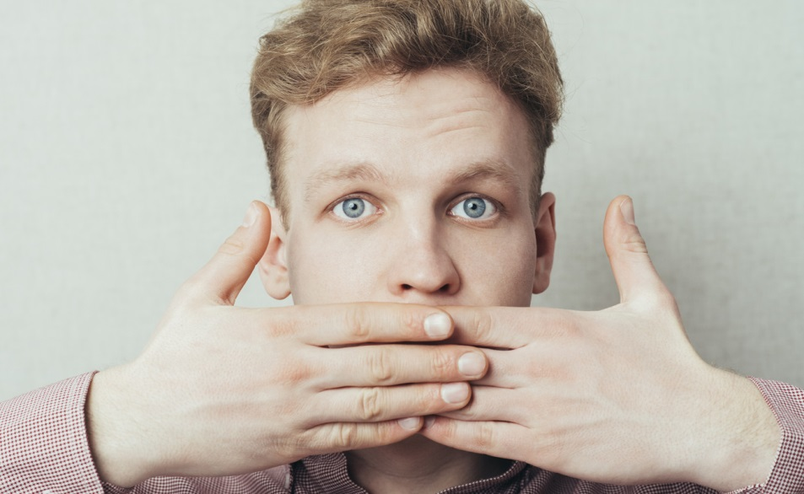
Hvorfor skjer overgrep?
Notes:
Tradisjonelt har forskere vektlagt sosiale, økonomiske og kulturelle forhold som forklaring på overgrep, da særlig fattigdom, ensomhet og alkoholmisbruk. Likevel viser nyere forskning og erfaring fra det offentlige hjelpeapparatet at krenkelser skjer på tvers av sosioøkonomiske og etniske grupper. Vi kan derfor si at der mennesker er, kan overgrep skje. Overgrep skjer i vanlige relasjoner, mellom vanlige mennesker, i vanlige omgivelser. Derfor sier vi også at overgrep angår alle.
I forbindelse med NOVA-undersøkelsen ble det avdekket at bildet av barn og unges utsatthet for vold og overgrep ser forskjellig ut avhengig av om man fokuserer på krenkelser generelt, eller om man utelukkende ser på grove krenkelser. Studiet benyttet seg av formuleringen ”uønskede seksuelle hendelser” i stedet for ”seksuelle overgrep”. Ved å benytte seg av en mindre ”offerorientert” definisjon og henvisninger til konkrete hendelseskategorier, ble funnene flere enn ved tidligere undersøkelser som baserte seg på ordbruken omkring ”seksuelle overgrep”.
Å bli utsatt for seksuelle overgrep kan omhandle forskjellige hendelser og erfaringer. Hendelsene kan oppfattes som mer eller mindre alvorlige både av offeret selv, av utøveren og av andre. Hvert enkelt menneske har sine grenser og sin opplevelse av når noe seksuelt uønsket har hendt, man kan si at hvert menneske har sin indre barriere for akseptabel oppførsel. Samfunnet har ved lover og normer forsøkt å prege denne indre barrieren for både hva som er uakseptabel atferd å motta og utføre overfor andre. Slik at opplevelsen til den enkelte både baserer seg på samfunnets barrierer og deres egne barrierer. Enkelte mennesker har ikke samme oppfatning som samfunnet og har derfor lavere barrierer enn andre for å utføre uønskede hendelser mot andre. Noen situasjoner kan også bidra til at barrierene/bremsene ikke er like sterke. Når du har døgna på konfirmantleir har du for eksempel ofte andre bremser/grenser enn om du er i kirka søndag formiddag etter en natt med søvn, eller på skolen tirsdag klokka 14.
Til ettertanke: Hvor går din indre barriere/grense for hva som er akseptabel oppførsel overfor andre? Tenker du at det for eksempel er i orden å stryke andre på låret, slå noen på rumpen, bite noen i øret osv? Tenk gjerne gjennom dette hjemme, hvordan syns du det er innafor å berøre andre og hva syns du er innafor å si til andre (seksuelt ladet)? Kunne du, uten mening, endt opp med å handle på en seksuelt uønsket måte overfor andre?

Slide 8
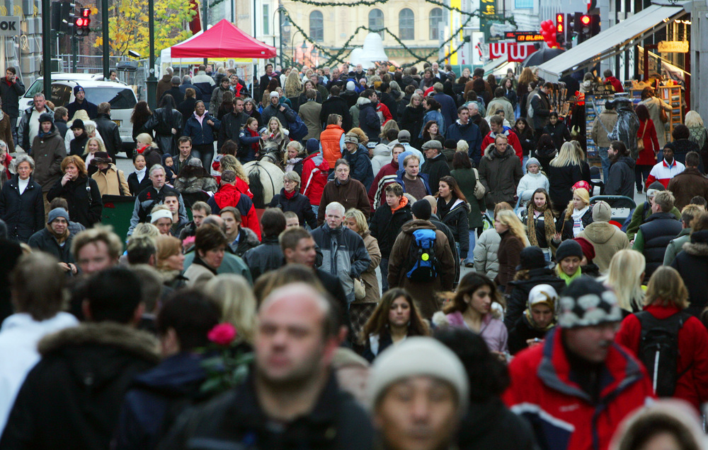
Omfang av overgrep
Notes:
Statistisk sett vil en tredjedel av de som er på bildet ha en eller annen overgrepserfaring med seg.
I en skoleklasse vil 1-2 barn være utsatt for seksuelle overgrep.
Alle kjenner noen som er utsatt for overgrep, og alle kjenner noen som har gjort overgrep.
Omfang og forekomst er vanskelig å dokumentere. Mange sitter på ubehagelige opplevelser.
I NOVAs undersøkelse blant ungdommer viser undersøkelsen at 85 prosent av de utsatte er jenter og om lag 15 prosent gutter. Undersøkelsene viser at 12 prosent av jentene i utvalget rapporter om en uønsket seksuell hendelse i form av samleie. 10 prosent av jentene rapporterer at de har opplevd en uønsket seksuell hendelse hvor de ble holdt fast. Videre opplyser 9 prosent av jentene at de har vært utsatt for voldtektsforsøk eller for voldtekt. En betydelig andel av de utsatte guttene rapportere ulike ønskede seksuelle hendelser.
Forskning viser at 1 av 3 norske kvinner og 1 av 10 norske menn har opplevd noen form for seksuelt overgrep i løpet av livet.
Hva tenker dere om disse tallene? Er det mye? Er det lite? Du trenger ikke å si noe, men tenk igjennom inni deg.

Slide 9
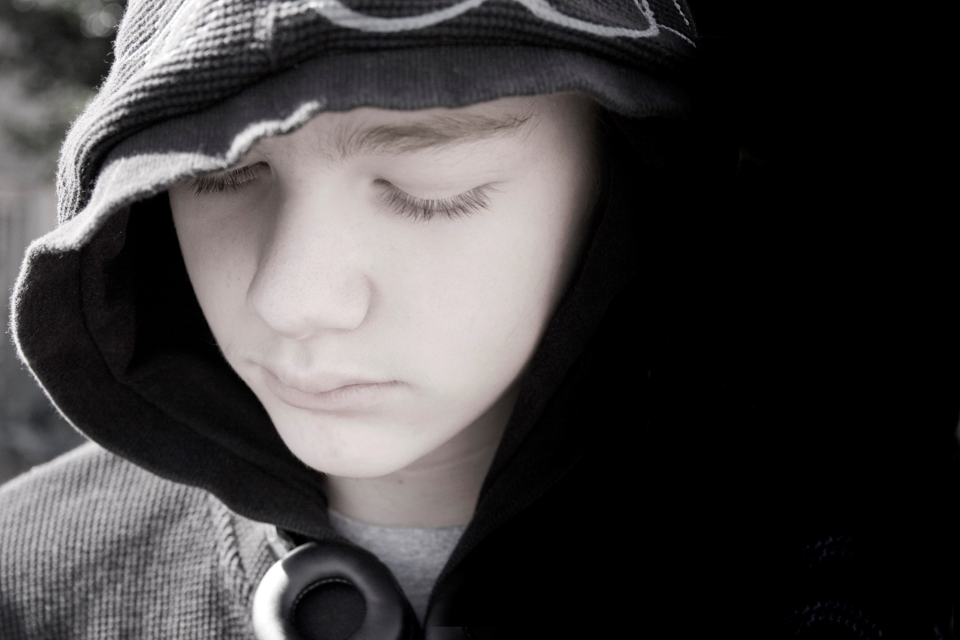
Unge lederes sårbarhet
Notes:
Vi bærer alle på vår egen sårbarhet og følsomhet. Sårbarhet er et begrep vi kjenner fra hverdagsspråket. Det er også et vanlig uttrykk innen psykologien. Både i hverdagsspråket og i psykologien viser ordet til de individuelle forskjellene hos ulike mennesker som møter den samme type utfordring i tilværelsen. Sårbarhet kan handle om den positive og viktige åpenheten hos mennesker, samtidig ligger det også en utsatthet og risiko i denne sårbarheten.
Det er også helt naturlig å bli forelsket, og det kan godt hende dere blir forelsket i en av deltakerne. Selv om dette er en menneskelig reaksjon er det viktig å være bevisst på dette ikke er plassen dere kan utforske denne forelskelsen. Det er ikke fordi vi ikke synes at det å bli forelska er noe bra, men fordi vi vil at når du er leder så er du leder for alle, og har fokus på at alle skal ha det like bra. Når du deltar på aktiviteten ønsker vi ikke at du skal gjøre romantiske tilnærminger eller flørte med deltakere. Dersom du blir forelsket, må du gjerne ta tak i en voksenleder for å få veiledning i hvordan du kan håndtere situasjonen mens du er på aktiviteten.
Vi har nettopp gjort en øvelse for å reflektere omkring din og vår maktposisjon som ledere. Dette er også viktig å ha med seg i møte med deltakerne. Det er viktig å forstå din rolle, posisjon og makt.
Dersom det er tid - Tenk gjennom: hvordan tror du deltakerene ser deg? Husker du hvordan du så på de som var eldre ledere for deg da du var yngre? Hva likte du, hvem så du opp til? Hvorfor så du opp til akkrat den personen? Hva likte du ikke?
Hva er det du har lov til, som de du er leder for ikke har lov til? På hvilke måter har du makt? Hvordan påvirker og preger du det som skjer? Hvilken leder vil du være?

Slide 10
MAKT
Notes:
Vi deler ofte makt inn i to forskjellige grupper; posisjonsbasert makt og egenskapsbasert makt. De egenskapsbaserte maktmomentene kan blant annet være: fysisk makt, økonomisk makt, sosial makt, kunnskapsmakt, intellektuell makt, psykologisk makt, seksuell makt, religiøs makt og kjønnsmakt.
I møte med andre er det viktig å være bevisst sin egen maktposisjon.
Øvelse: Maktanalyse
Hensikt med aktiviteten: Å se sin egen posisjon og oppdage son egenskapsbaserte autoritet.
Innledningsvis tas en kort gjennomgang av hva som ligger i begrepene posisjonsbaserte og egenskapsbasert makt/autoritet. Gi konkrete eksempler på egenskaper som gir egenskapsbasert makt.
Beskriv egen posisjon. Ta utgangspunkt i rollen den enkelte har som leder, hva slags rolle har han/hun? Alle lager et kort med en kort beskrivelse av sin lederrolle med stikkord og tegner ”linjen” de står på med tanke på lederhierarkiet.
Rollespill:
Settingen er i en pause i undervisningen på konfirmantleir.
En av deltakerne er plukket ut på forhånd til å være A (gutt 18 år) som er gruppeleder for årets konfirmanter. A vet at flere av konfirmantjentene er forelsket i ham, selv lurer han på om han er forelsket i en av dem.
A spiller en forelsket og beundret konfirmantleder, og de andre i gruppa skal forholde seg til A og til hverandre, som konfirmanter, gutter og jenter og medledere av begge kjønn. A bruker kroppsspråk, plassering av seg selv osv., som virkemiddel. De andre B-ene plasserer seg fysisk og med sine respektive uttrykk og følelser i forhold til A.
Når gruppa med de ulike rollene har satt seg, tar en av de to lederne initiativ til at scenen fryses.
De to lederne stiller spørsmål og reflekterer rundt den scenen som er blitt stående. I denne situasjonen kan det dukke opp ulike ting som lederne må ta ansvar for; og være respektfull undersøkende i møte med. Lederne kan beskrive hva de ser, som hvordan A har plassert kroppen sin, hvor blikket hans er vendt, osv.
Aktuelle spørsmål er: Hvorfor gjorde du slik? Hva følte du? Lederne ber deltakerne som står i frysbildet om å formulere en følelse eller tanke.
Poenget er innsikt og læring med hensyn til hvordan en oppfører seg, gitt sin posisjon og sine egenskaper. Stikkord for det som kan komme fram er; populær, sjenert, føle seg viktigst, avvisning, usikkerhet osv. Få fram variasjonene i hvordan både posisjon og egenskap spilles ut i det relasjonelle. De som leder øvelsen skal gi tilbakemeldinger og speile den enkelte i det som har skjedd. Denne øvelsen kan gjentas innen den samme gruppa, og det vil oppstå variasjoner i hvordan det relasjonelle spilles ut og hva som kommer fram, blant annet fordi gruppa trolig vil bli tryggere på hverandre underveis og oppdage mer av seg selv og sammenhengen.
Øvelsen avsluttes ved at gruppelederen lukker scenen. Hver enkelt skal nå tenke gjennom på hvilke måter de egenskapene man har, gir makt. Man tegner opp seg selv opp på et ark, og skriver egenskaper på kroppen hvor det passer best. Eksempelvis kan en leder tegne inn at den er høy ved å tegne på et høydemål, på en hånd kan det skrives inn at man snakker med store fakter eller liker å ta på den man snakker med, i ansiktet kan man tegne et øye for å symbolisere at man liker å ha blikkontakt med den man snakker med, og på hodet kan lederen tegne inn at han har mye kunnskap.
Dersom det er tid og stemning for det, kan en avslutte med en samtale med utgangspunkt i den enkeltes oppdagelse av sin posisjon og sine egenskaper, for eksempel knyttet til trygghet, sårbarhet og myndighetsområde.

Slide 11
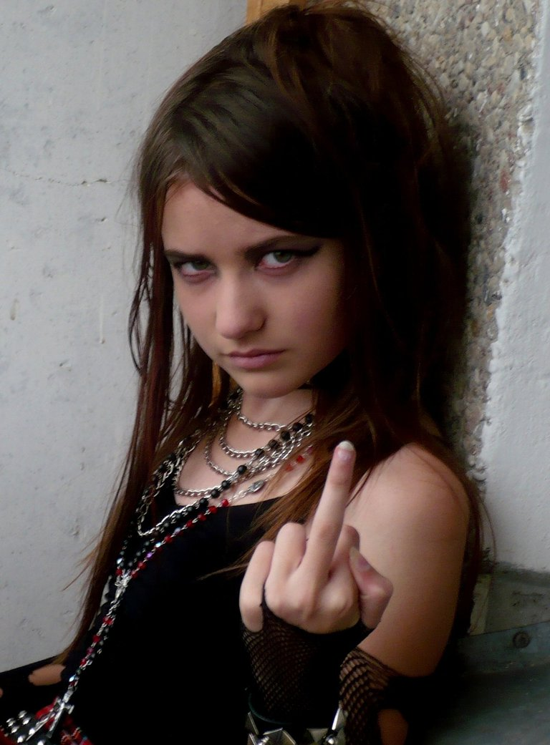
Følsomhet
Notes:
Å streve med å ha kontroll på følelser og følelsesuttrykk er normalt. Men når manglende kontroll blir skadelig for andre, er det alvorlig.
For å utdype følelseslivet, kan man se på en film som forklarer følelser på en enkel måte.
Film: Alfred og følelsene
Om noe av det du så på denne filmen ga deg lyst til å snakke med noen, så gjør det. Ta det opp med noen (en voksen) du er trygg på.

Slide 12
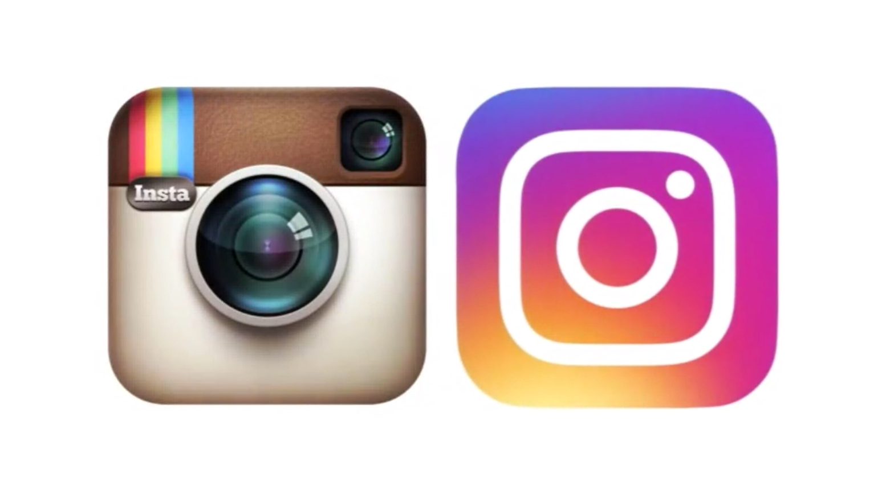
Sosiale medier
Notes:
Mye av kommunikasjonen med andre mennesker foregår nå på sosiale medier. Som leder legger ofte deltakerne deg til på sosiale medier. Det er fint å reflektere på forhånd om hva slags kontakt du ønsker med deltakerne på sosiale medier. Det er viktig å ha en bevisst bruk av sosiale medier og forsøk å vær et godt forbilde.
Hva tenker du om å legge til deltakere på sosiale medier? Hvordan bør man kommunisere over sosiale medier med deltakere på aktivitet? Forandrer det seg noe etter aktiviteten er avsluttet? Med tanke på øvelsen angående maktbalanse, vil dette kunne spille inn på hvordan kontakt bør være i etterkant/underveis i en aktivitet.
Ikke ta bilder av og legg ut bilder av noen uten samtykke til det.
Øvelse: Case– sosiale medier
Lars, som er ett år eldre enn Ida (deltaker på aktivitet), har vært leder for Ida på en konfirmantleir. Ida spør Lars om Lars kan legge til Ida på snapchat. Lars legger til Ida på snapchat. Når de kommer hjem fra leiren har de litt kontakt via snapchat, men for det meste informative og morsomme snapper som er sendt til de fleste i kontaktlisten. Disse snappene har vært uskyldige og uten ubehagelig innhold. Etter noen måneder spør Lars om ikke Ida kan sende bilder av seg selv i treningstøy. Ida tenker at det jo er litt rart, men Ida tenker at det ikke er noe avslørende og dermed ikke noe problem. Ida har en trenings-BH som er rosa, og i ett av treningsoutfitene, kan man så vidt se at det er noe rosa under. Lars spør da hva hun har under og vil få bilde av det. Lars tenker jo at det er helt i orden og passer på å kun få med delen av BHen over brystene. Lars og Ida sender en del snaps videre med ca. Likt innhold. Inntil Lars en dag sender bilde av seg selv etter han har dusjet, med kun et håndkle rund livet. Og så ber han om å få det samme av Ida. Ida syns det er vanskelig å si nei. Hun føler seg jo heldig som får oppmerksomhet fra Lars, han var tross alt den mest populære konfirmantlederen. Ida sender derfor et bilde av seg selv uten BH, men unnlater å ta med ansiktet. Dagen etter fikk hun en uggen følelse, det føltes ut som om hun hadde vist mer enn hun ville. Lars ville ha flere bilder, men Ida visste ikke hva hun skulle gjøre.
Hva skjer i denne situasjonen? Hvorfor reagerer Ida på den måten hun gjør? Var det riktig av Lars å legge til Ida på snap? Var det riktig av Lars å be om et nakenbilde av Ida? Er Lars og Ida jevnbyrdige parter?
Spørsmålene kan diskuteres i små grupper for deretter å diskuteres i fellesskap.

Slide 13
Hva gjør vi?
¿¿
¿¿
¿¿
Notes:
Deltakerne kan, hvis det er tid, diskutere gruppevis hvordan vi sammen kan skape trygge rom på aktiviteten. Er det noen tiltak vi kan sette i verk?
For eksempel:
Trenger du noen å snakke med, gjør det.
Hvis du er bekymret for noen, snakk med en voksen om det.
Kjenn dine egne begrensninger.
Bidra til åpenhet om krenkelser.
Nulltolleranse for krenkelser, skape gode holdninger.
Reagere på ugrei oppførsel og språkbruk.
Ikke si stygge ting, gjøre narr av eller baksnakke noen.
Ikke klå eller slå.
Si i fra på en ordentlig måte om du opplever noe som ikke er greit, eller ser at noen bryter reglene.
Hos oss er det rusfritt.
La andres ting være i fred.
En leder skal ikke søke intim kontakt med, flørte med eller bli kjæreste med deltakere.

Slide 14
Takk for at du deltok ☺
Notes:
Takk for at dere deltok på dette opplegget. Vi håper at vi, ved å sette søkelys på det, vil kunne forebygge overgrep og grenseoverskridende adferd ved å hjelpe dere til å bli bevisst problematikken. Nå ønsker vi at alle skriver under egenerklæringen før de går i tillegg til at alle skal fremvise politiattest.
Dersom dere har noen tanker eller spørsmål, må dere gjerne komme og spørre oss etterpå. Det er derfor vi er her. Og dere kan også ringe oss om det er noe dere lurer på i etterkant.

